Slide 1
Глубочайшее обучение 3/5
мФТиАД - 22

Slide 2
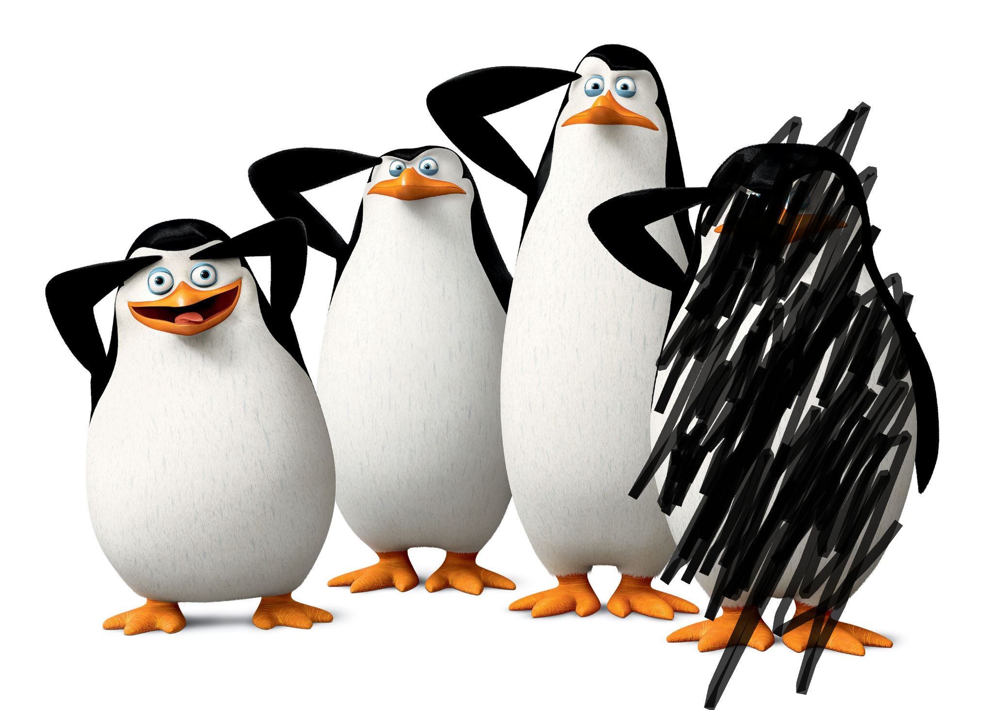
КомандА
Алешин Миша
больше слайдов
Степанов Ярик
Каган Лиза

Slide 3
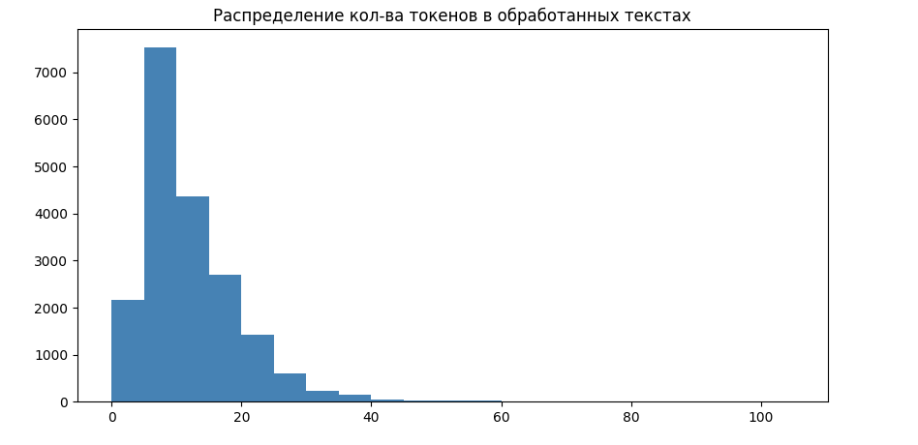
Предобработка данных
Нижний регистр
Токенизация
Стоп слова (не все)
Очистка всего, что не слова / ? / ! / “
Лемматизация

Slide 4
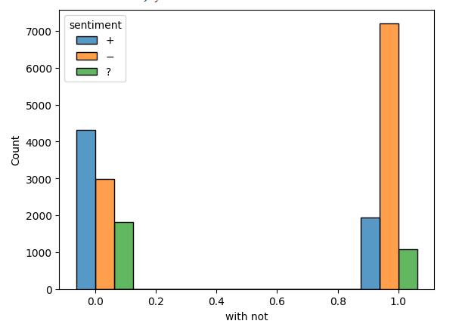
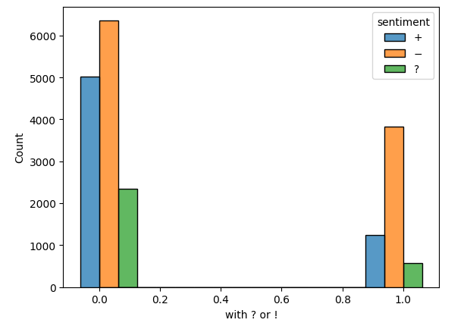
Разведывательный анализ данных
Есть ли отрицание в предложении
Есть ли знаки вопросов и восклицания

Slide 5
Разработка
I) CNN для классификации текстов
II) Реализация LightGBM используя ембеддинги предложений из SBERT с дополнительными фичами

Slide 6
Embeddings + LightGBM
Основная идея метода: с помощью sbert получать ембеддинги предложений фиксированной длины. Дополняем наше пространство фичей дополнительными флагами(наличие кавычек, знаков восклицания, вопросов, процент заглавных букв). После насыщения пространства фичей стоим MultyClassifier c помощью LightGbm - по метрике AUC-MU 0.93

Slide 7
Что пробовали и не получилось Подход II
Дообучение модели sbert на наших данных. Дообучение строилось на косинусном расстоянии между предложениями. Прибавка к точности практически отсутствует. Нужно менять подход.
Аугментация. Основная идея метода получения дополнительных данных заключается в том, что мы переводим наши предложения в английский и обратно, убирает дубликаты. Получаем хорошую прибавку к обучению. Реализовали на маленьком subsample, не успели досчитать на всех данных.

Slide 8
CNN
Построение ембеддингов слов с помощью FastText - передаем в CNN, делаем мультикласс - SoftMax(). AUC-MU - 0.94.

